Slide 1
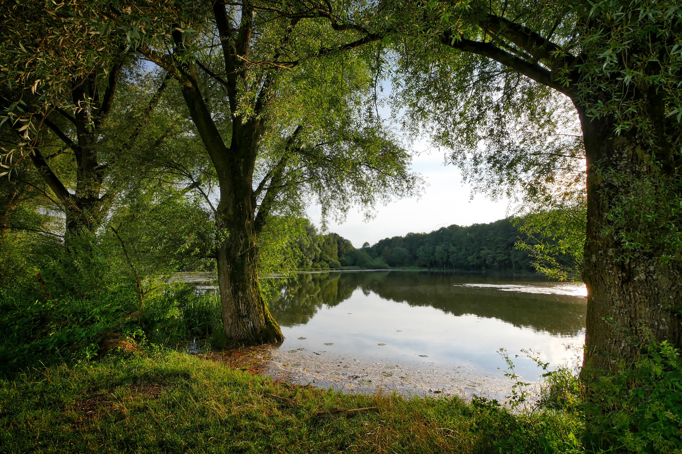
CRISPR LAB 360
Get Started
Learn More

Slide 2

PROJENIN AMACI (2209 – 2242 – 1001 UYUMLU)
CRISPR LAB 360°, CRISPR/Cas9 teknolojisini
oyunlaştırma + 3D sanal laboratuvar + eğitim teknolojisi ile birleştiren Türkiye’nin ilk dijital CRISPR eğitim platformudur.
Amaçlar:
Genç araştırmacılara erişilebilir CRISPR eğitimi sağlamak
Üniversitelerde maliyet ve laboratuvar yükünü azaltmak
Türkiye’nin ilk nitelikli CRISPR dijital eğitim oyununu geliştirmek
TÜBİTAK 2209-A → Teknofest → TÜBİTAK 1001 hattında sürekli bilimsel-teknolojik gelişim sağlamak
Temel odak:
Gerçek laboratuvar gerektirmeden gRNA tasarımı, PAM analizi, Cas9 kesimi, mutasyon sonuçları gibi süreçleri sanal ortamda deneyimleten bir eğitim oyunu geliştirmek.

Slide 3


NEDEN BU PROJE? (EGITIM – BILIM – TEKNOLOJI)
CRISPR deneyleri pahalı, riskli ve altyapı gerektiriyor
Türkiye’de öğrenciler CRISPR’ı çoğunlukla sadece teorik öğreniyor
Moleküler biyoloji ve tıp fakültelerinde etkileşimli CRISPR aracı yok
Gençler zararlı içeriklere yönelten oyunlarla vakit harcıyor → Biz bilimsel bir alternatif sunuyoruz
Platformun kaynagi:
3D Unity/WebGL sanal laboratuvar
Oyunlaştırılmış CRISPR görevleri
Yapay zekâ destekli yönlendirme
Bilimsel doğruluk (genetik + klinik + mühendislik)
Sonuç:
Türkiye’de ilk kez CRISPR, her yaşa açık interaktif bir dijital eğitim hâline geliyor.

Slide 4

EKIBIMIZ KIM? (19 KISI – ÇOK DISIPLINLI – YÜKSEK PROFILLI)
Toplam 19 kişilik uluslararası ve akademik açıdan güçlü bir ekip:
Harvard Research Fellow ve Harvard Arastirma Observership
Boston University’den 2 doktora öğrencisi (Elektronik Müh. PhD + Genetik Müh. PhD)
Yaklasik 10 Acıbadem Tıp öğrencisi (Türkiye ilk 300–sıralama, yüksek akademik başarı)
Moleküler biyoloji, biyoinformatik, genetik, temel tıp bilimlerine yüksek ilgisi olan çekirdek kadro
Bilgisayar müh., biyomedikal müh. öğrencileri
Egitim bilimleri Fakultesi Yuksek Lisans Ogrencisi
Klinik deneyimli (Cleveland Clinic & Johns Hopkins geçmişli) katılımcılar
Bu ekip Türkiye’de CRISPR eğitimi için en donanımlı öğrenci topluluklarindan olmaya adaydir.

Slide 5
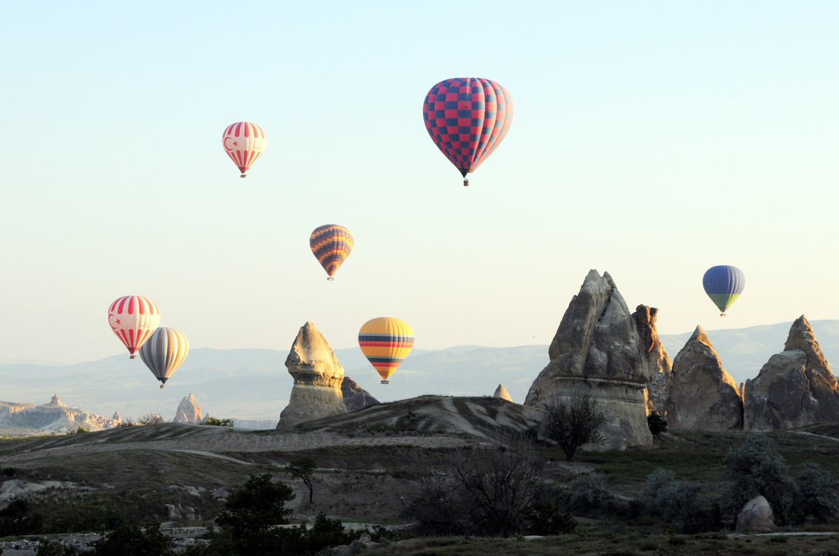
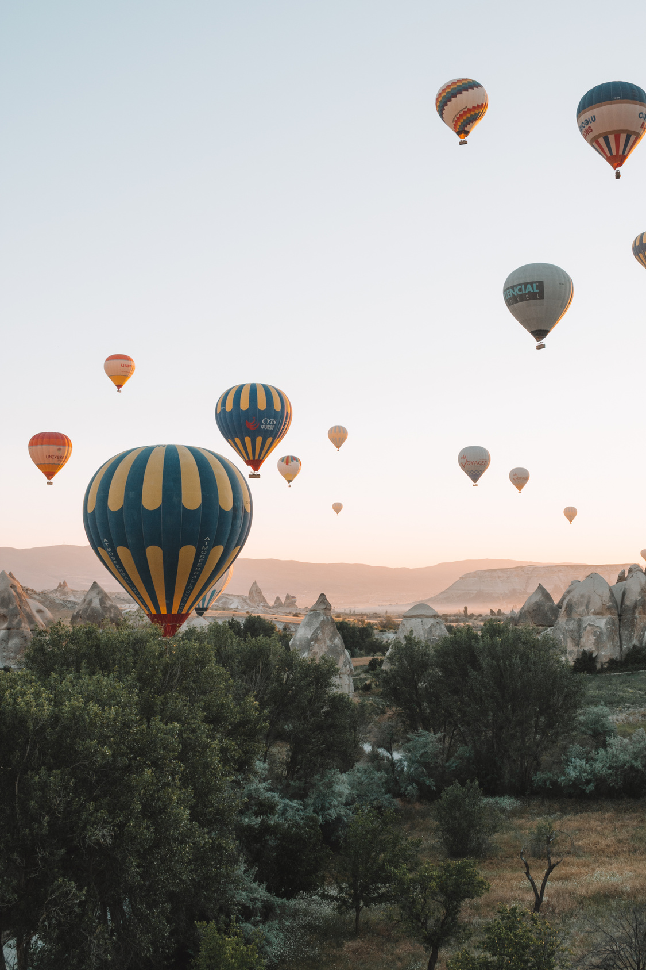
YÖNETIM KADROSU (7 LIDER – OPTIMIZE EDILMIS YAPI)
ÜST YÖNETIM
:
Ömer Osman Bişr Balcı — Proje Direktörü
Muhammet — Operasyon & Eğitim Sorumlusu
Beyan — Bilimsel & Eğitimsel Koordinasyon (Cleveland Clinic & Johns Hopkins deneyimli)
Bilimsel Yönetim:
Ario — Makine Öğrenmesi & Biyoenformatik Lideri
Mustafa Tuncay — Genetik Mühendisliği PhD (CRISPR Scientific Supervisor)
Teknik Yönetim:
Osman Berke — Elektronik Mühendisliği PhD (AI/ML Lead)
Sinan Kılıç — Bilgisayar Mühendisi (Unity/WebGL Lead)
Not: Bir adet mezun bilgisayar mühendisi pozisyonu aktif olarak aranıyor.

Slide 6

PROJE SÜRESI VE YOL HARITASI
Toplam süre: 5–6 ay
Teknofest için kalan süre: 3.5 ay
1) Kısa Vadeli Hedefler (0–3.5 Ay)
Oynanabilir prototip
CRISPR görev akışı (gRNA–PAM–Cas9–Mutasyon)
İlk eğitim modülleri
Teknofest başvurusu
2) Orta Vadeli (3.5–6 Ay)
2209-A ile bilimsel geliştirme
Yapay zekâ tabanlı rehber sistem
Gen/mutasyon kütüphanesi genişletme
3) Uzun Vadeli (6 Ay +)
TÜBİTAK 1001 başvurusu
Ulusal CRISPR eğitim standardının dijital temeli
Okulumuzda veya Koc Universitesinde Hizli Destek Basvurusunda bulunmayi amacliyoruz

Slide 7
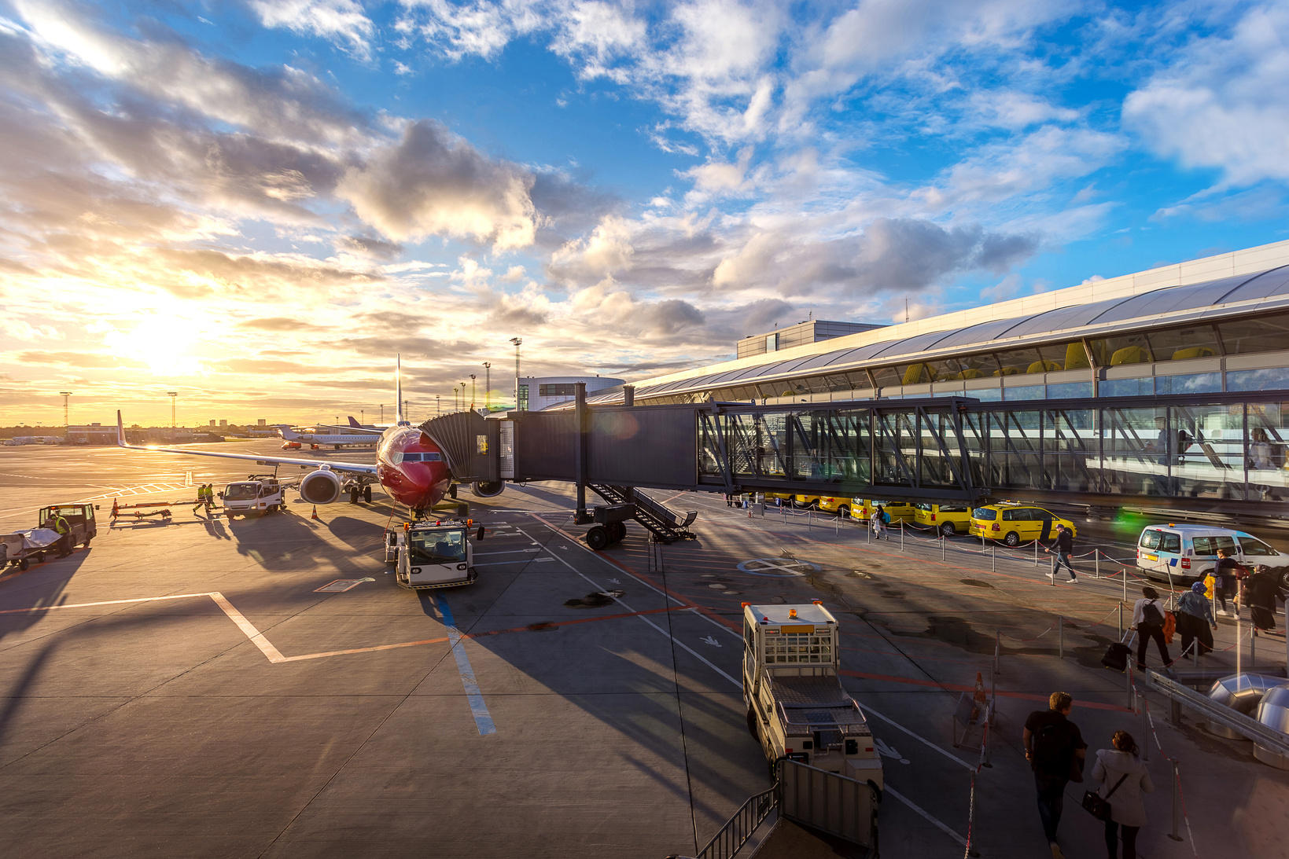

DANISMAN KADROSU (ÜST SEVIYE AKADEMIK GÜÇ)
Prof. Dr. Savaş Taşoğlu
UC Berkeley Doktorası
Harvard Postdoc
H-index: 56
Koç Üniversitesi
Projenin en üst düzey bilimsel destekçisi
Nazente Hoca
Karolinska Institutet Postdoc
Koç Üniversitesi araştırmacısı
CRISPR biyolojisi, moleküler deney tasarımı ve içerik doğrulaması

Slide 8


BILIMSEL ALTYAPI (CRISPR MEKANIZMASI)
Oyun; gerçek laboratuvar süreçlerini simülasyon formatında öğretir:
gRNA tasarımı: hedef seçimi
PAM analizi: Cas9 bağlanabilirlik kontrolü
Cas9 kesimi: çift zincir kırığı (DSB)
Mutasyon analizi: NHEJ / HDR süreçleri
Gen fonksiyon kaybı / düzeltme senaryoları
Bu içerik Mustafa Tuncay & Nazente Hoca tarafından doğrulanmaktadır.

Slide 9

TEKNIK MIMARI (UNITY/WEBGL – AI/ML)
Unity/WebGL tabanlı 3D simülasyon
Cas9–gRNA etkileşim animasyonları
AI tabanlı görev öneri sistemi
Sinan Kılıç’ın geliştirdiği Unity alt mimarisi
Osman Berke’nin ML modelleri (gRNA optimizasyonu, off-target tahmini)
Bulut tabanlı veri mimarisi
Çoklu platform uyumu (web, mobil, VR potansiyeli)
Five stars
Five stars
Double Beds
Double Beds
Breakfast
Breakfast
Bike Loan
Bike Loan

Slide 10
EKIBIN AKADEMIK VE KLINIK GÜCÜ
Acıbadem öğrencileri:
• Moleküler biyoloji, biyoinformatik, genetik, temel tıp bilimlerine yüksek ilgisi olan çekirdek kadro
ABD deneyimleri:
• Cleveland Clinic (klinik deneyim)
• Johns Hopkins ( klinik araştırma)
Klinik destek:
• Beyan & Berat Doğan (Acil Tıp Asistanı) → “klinik akıl yürütme” entegrasyonu
Genetik doğrulama:
• Boston University Genetik PhD öğrencisi Mustafa Tuncay
Bu kadro hem laboratuvar hem klinik hem de teknik bakış açısını mükemmel birleştiriyor.

Slide 11

NEDEN BU PROJE DESTEKLENMELI? (ANA TEMEL)
Türkiye’de ilk CRISPR eğitim oyunu
Çok güçlü bir akademik omurga:
Harvard – Boston – Karolinska – Koç Üniversitesi
19 kişilik, disiplinler arası, yüksek motivasyonlu ekip
Gençlerin bilimsel eğitime yönelmesini sağlayacak faydalı dijital içerik
Türkiye’nin biyoteknoloji vizyonuyla uyumlu
2209-A, Teknofest ve 1001’e uygun sürdürülebilir proje
Hem öğretici hem toplumsal fayda sağlayan bir model
Yurt dışı deneyimli, özgün, yenilikçi bir platform
Uzun vadede CRISPR eğitiminde ulusal dijital standart olma potansiyeli
Bu proje, bilimsel, teknik ve eğitimsel açıdan Türkiye’ye gerçek bir katma değer sağlamaktadır.

Slide 12
EKİBİMİZ (Final – 19 Kişi + 1 Aranan)
Ömer Osman Bişr Balcı (Acıbadem Tıp 5 – Proje Direktörü)
Beyan (Acıbadem Tıp 6 – Klinik & Eğitim Koordinasyonu)
Muhammet (Akdeniz Üniv. Fen Bilimleri Öğretmenliği YL – Operasyon Yönetimi)
Ario (Acıbadem Tıp 5 – ML & Biyoenformatik Lead)
Mustafa Tuncay (Genetik Müh. PhD – CRISPR Scientific Supervisor)
Osman Berke (Elektronik Müh. PhD – AI/ML Lead)
Sinan Kılıç (Bilgisayar Müh. 3. sınıf – Unity/WebGL Lead)
Murat Emre (Acıbadem Tıp 4 – Algoritma & Yazılım)
Furkan (Medeniyet Üniv. Tıp 2 – Eğitim Tasarımı & Test)
Kağan (Acıbadem Tıp Hazırlık – UX Araştırma)
Bekir Arda Yıldırım (Acıbadem Tıp 4 – Simülasyon Geliştirme)
Ömer Demir (Acıbadem Tıp 4 – Interaction Developer)
Ömer Kılıç (Acıbadem Tıp 4 – Computational Modelling)
Emirhan (Harvard Research Fellow – Genetik İçerik)
Ali Emre (Bilgisayar Müh. 2 – Unity/C#)
Fateh (Biyomedikal Müh. 2 – AI/ML)
Berat (Acil Tıp Asistanı – Klinik Entegrasyon)
Hayrullah (Medipol Tıp 2 – Veri & Teknik Destek)
Ömer Şaka (Acıbadem Tıp 4 – Klinik & İçerik Desteği)
Aranan Pozisyon: (Mezun Bilgisayar Mühendisi – Yazılım Geliştirici)

